Slide 1
L'impact de la pollution sur l´air
Par Ana Carolina Jacob et Kasimir de Lataillade, 3eme1

Slide 2
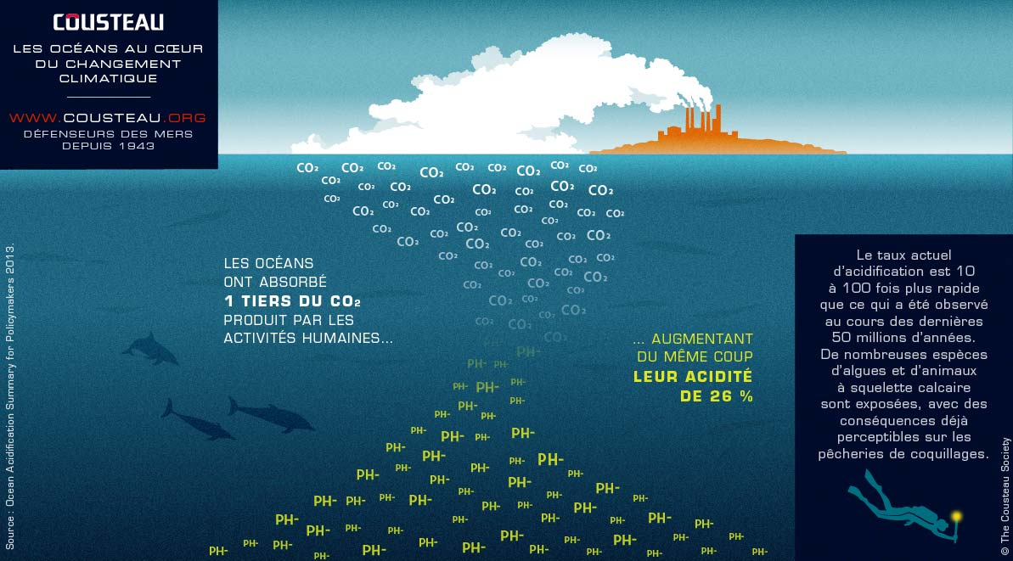
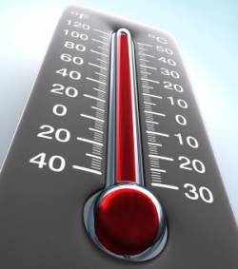
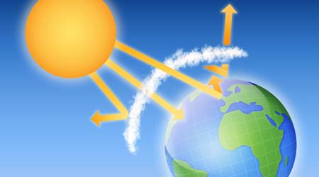
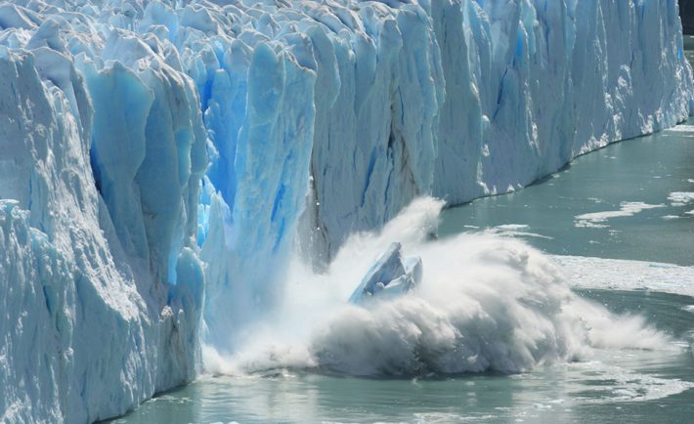
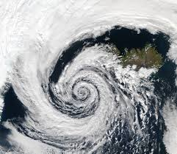
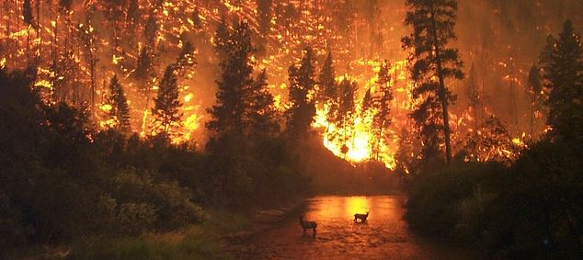

Slide 3
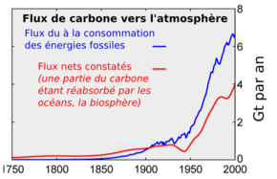
Problématique: Quel autre effet le C02 peut-il avoir dans l’air et dans notre santé?

Slide 4
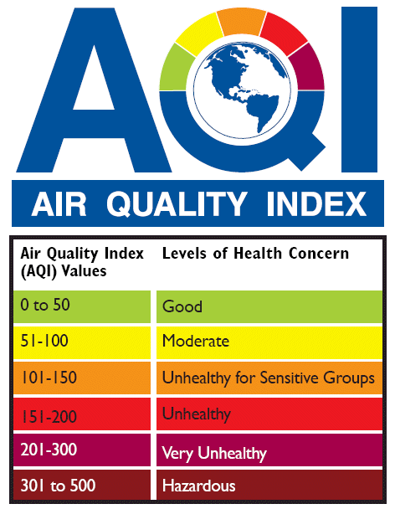
Un indice de pollution dans l’air:l’AQI

Slide 5
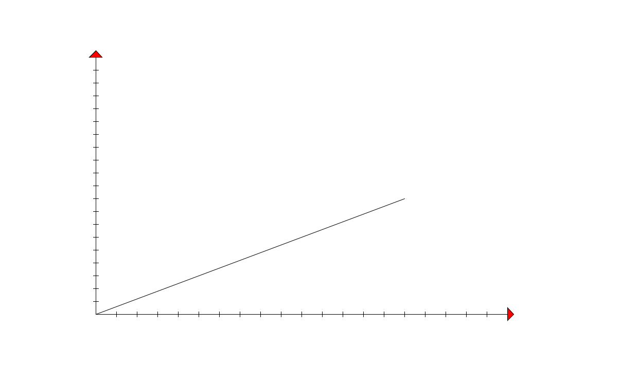
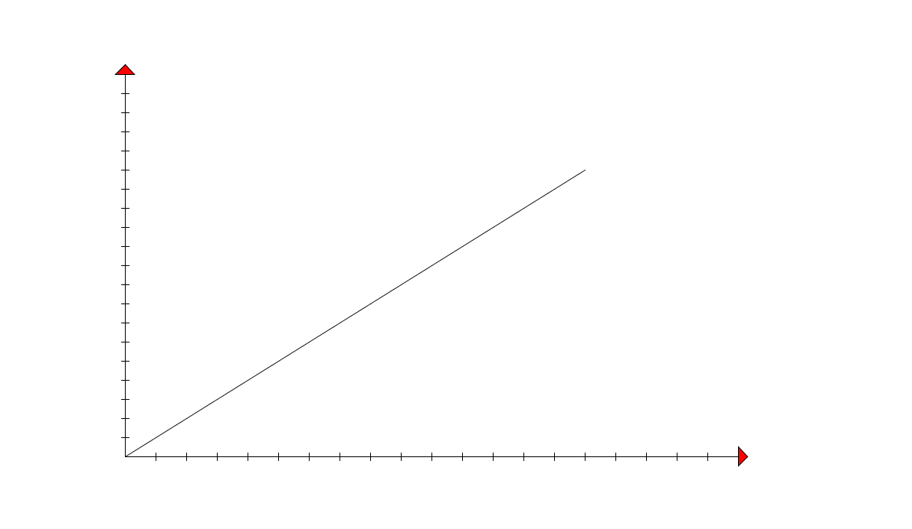
Moyenne de quantité de calories dépensées par un homme marchant une heure dans un air ayant un AQI inférieur à 150
Moyenne de quantité de calories dépensées par un homme marchant une heure dans un air ayant un AQI supérieur à 150
1000
500
1000
800
500
Calories
depensees
(en Kcal)
0
Calories
depensees
(en Kcal)
0
Temps 0,5 1
(en heures)
Temps 0,5 1
(en heures)
une dépense d'énergie 1,8 fois supérieure à la normale
En 2013!

Slide 6

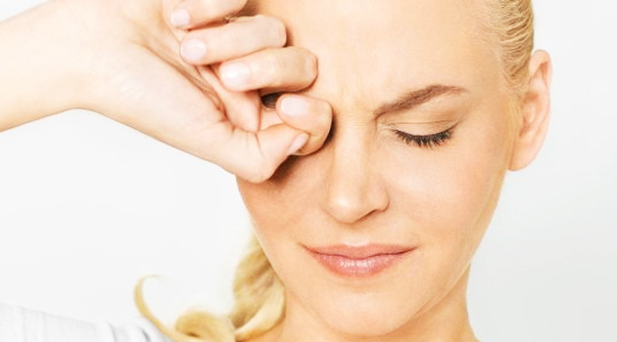

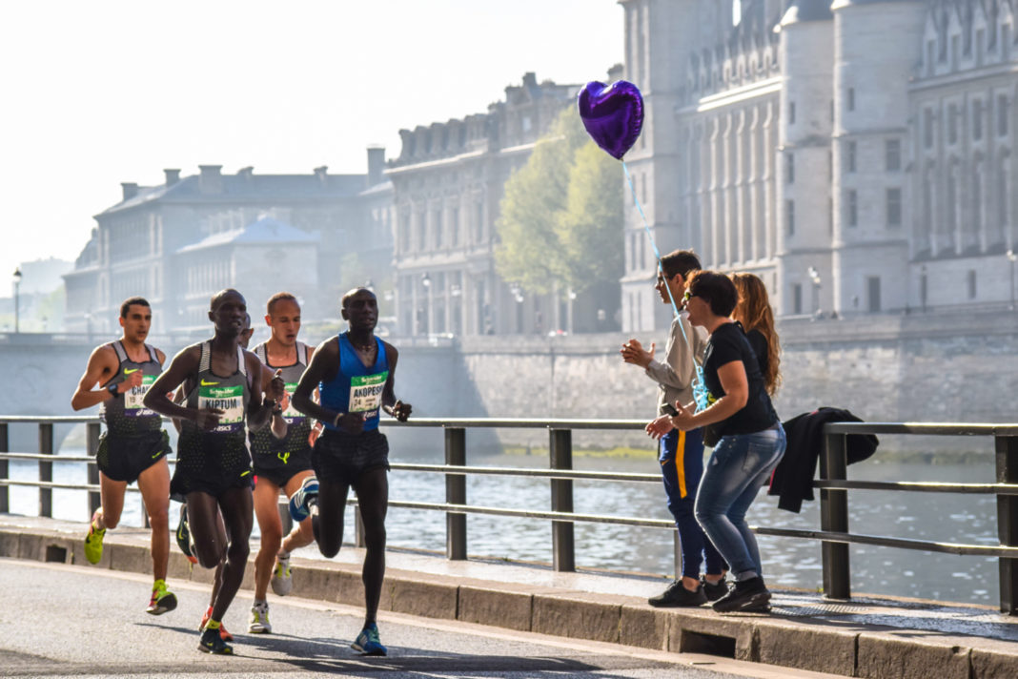
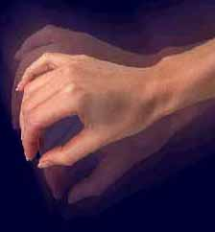
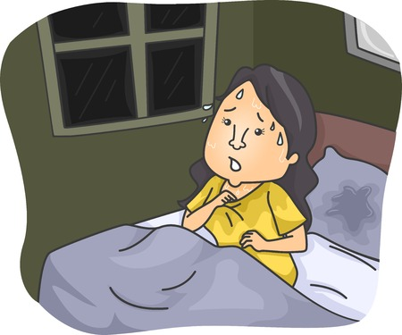
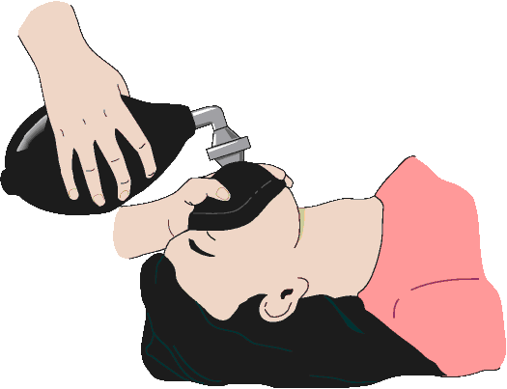
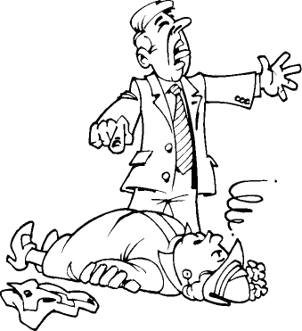
0,04% de CO2 dans l'air aujourd`hui
LES CONSEQUENCES:
4%
10%
15%
20%

Slide 7
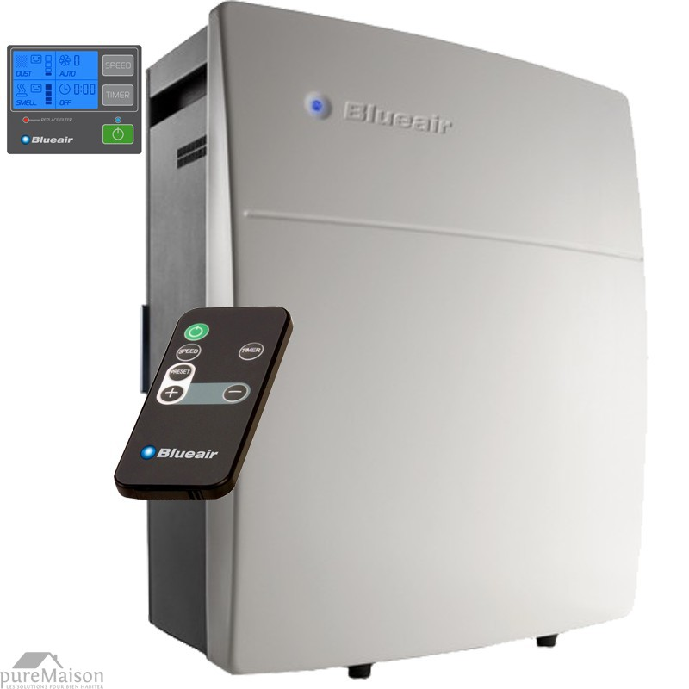
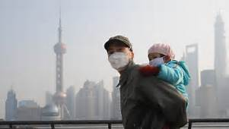
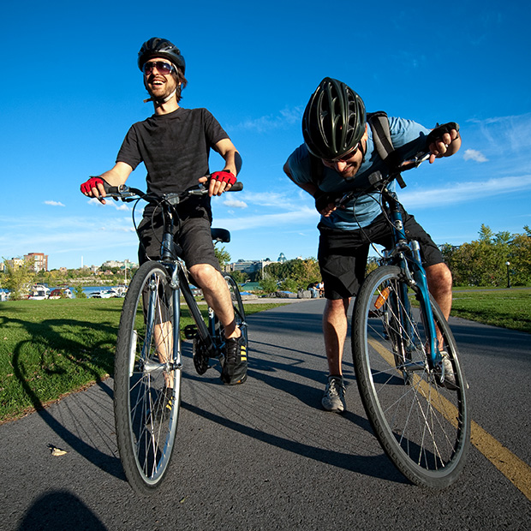
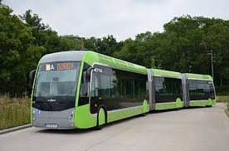
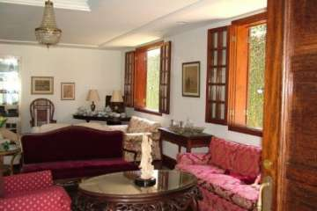
COMMENT SE PROTEGER ET PROTEGER LA TERRE?

Slide 8
Sources:
https://ophtalmologie.pro/wp-content/uploads/2015/08/trouble-de-la-vue2.jpg
http://www.atmo-reunion.net/Comment-lutter-contre-la-pollution.html
https://airnow.gov/index.cfm?action=aqibasics.aqi

